Slide 1

Día, Fecha: | Martes, 14/04/2026
Hora de inicio: | 17:20
Organización de Lenguajes y Compiladores 2 Sección A
Diego Felipe Cali Morales

Slide 2
Introducción a entornos de ejecución en arm64

Slide 3

Agenda
Entorno de Ejecución
El stack frame
Calling Stack
Estándar de llamada
Ejemplo Debugging
Implementación
Recordatorios:
Foro de esta semana
Calificación Tarea 3
Recursos:
ARM64 Cheat Sheet
StackScope
Valor:
Responsabilidad Técnica

Slide 4
Entorno de Ejecución
El entorno de ejecución es el contexto completo en el que un programa se ejecuta mientras está en funcionamiento.
Incluye:
Registros de CPU (argumentos, valores de retorno, estado)
Stack (pila) (llamadas a funciones, datos locales, direcciones de retorno)
Memoria (código, datos globales/estáticos, heap)
Interfaz con el sistema operativo (llamadas al sistema, estado del proceso)

Slide 5
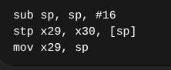
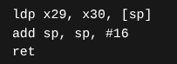
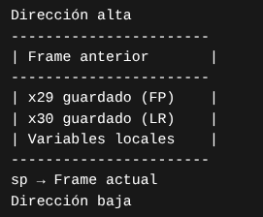
El Stack Frame
Un stack frame es la porción del stack asignada a una sola llamada a función.
Qué contiene:
Frame pointer guardado (x29)
Dirección de retorno guardada (x30)
Variables locales
Registros almacenados (spilled) si es necesario

Slide 6
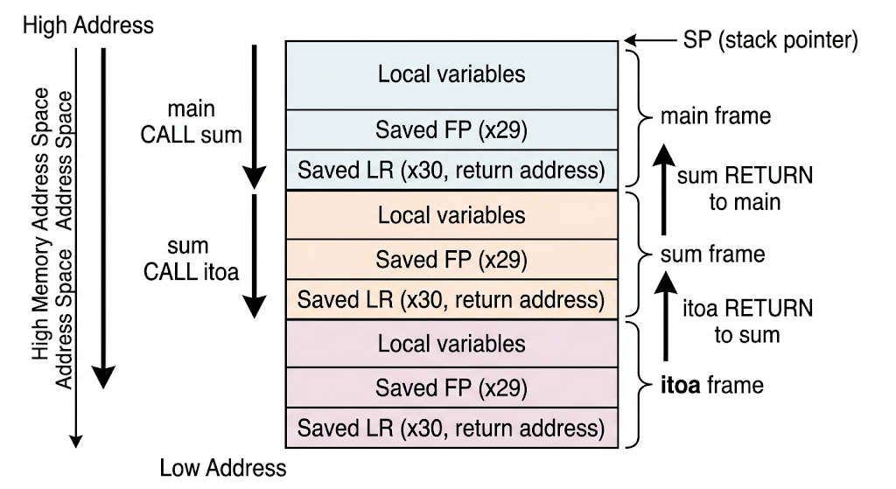
Calling Stack
El call stack es una secuencia de stack frames que representan llamadas activas a funciones.
Qué hace:
Rastrea llamadas y retornos de funciones
Almacena un stack frame por función
Garantiza el orden correcto de ejecución (LIFO)
Cómo funciona
Se llama una función: se agrega (push) un nuevo stack frame
La función se ejecuta
La función retorna: se elimina (pop) el stack frame

Slide 7
Estándar de llamada AAPCS64
El AAPCS64 define cómo las funciones pasan argumentos, retornan valores y utilizan los registros en ARM64.
Paso de argumentos
x0 – x7: primeros 8 argumentos
Argumentos restantes: se pasan en el stack
Valores de retorno:
x0 → valor de retorno principal
x1 → retorno secundario (si es necesario)

Slide 8
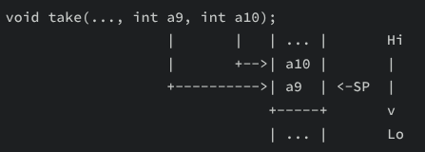
Roles de registros
Caller-saved (volátiles):
x0 – x18
Pueden ser sobrescritos por llamadas a función
Callee-saved (no volátiles):
x19 – x28
Deben ser preservados por la función llamada
Registros especiales:
x29: Frame Pointer (FP)
x30: Link Register (LR, dirección de retorno)
sp: Stack Pointer

Slide 9
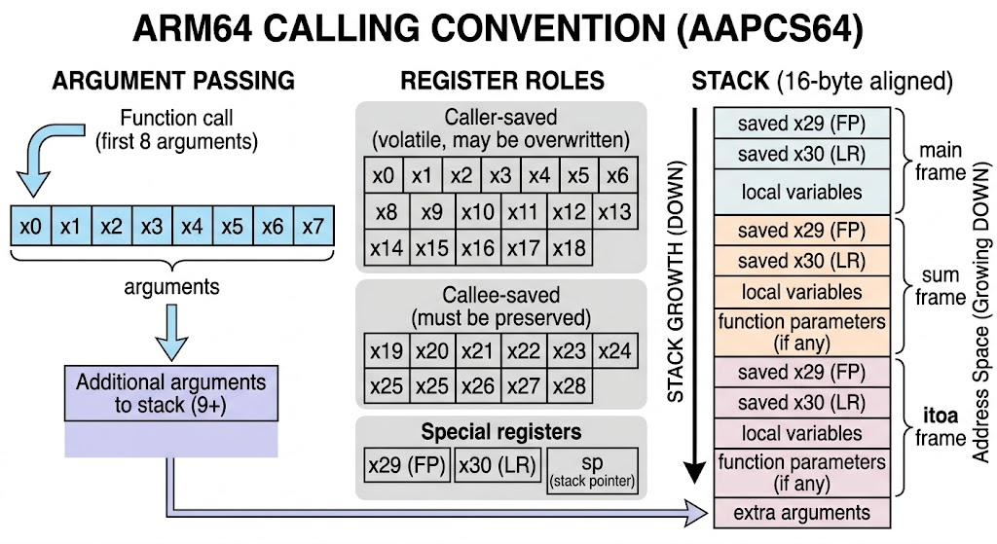
Reglas del stack
Reglas del stack
El stack crece hacia abajo
Debe mantenerse alineado a 16 bytes
Se utiliza para:
argumentos adicionales
variables locales
registros guardados

Slide 10
Implementación de Funciones en ARM64
El entorno de ejecución permite implementar funciones correctas, seguras y reutilizables.
Recursividad
Cada llamada crea un nuevo stack frame
Permite múltiples ejecuciones simultáneas de la misma función
El estado se conserva en el stack (variables locales, parámetros)
Aislamiento con stack frames
Cada función tiene su propio espacio
Previene conflictos entre variables
Permite ejecución anidada segura
“Sin stack frames ni calling conventions, no podríamos implementar funciones generales; solo saltos simples sin contexto.”

Slide 11
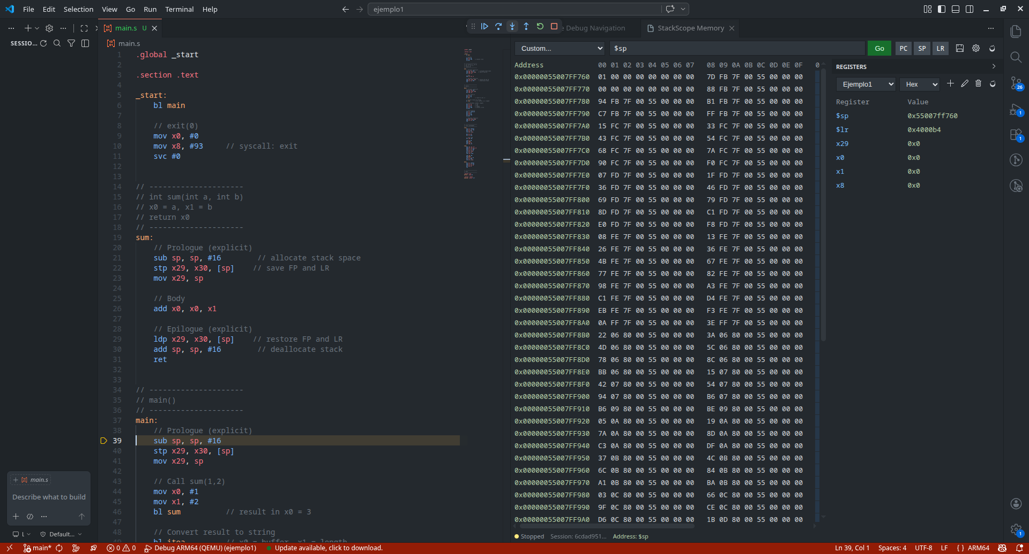
Ejemplo: Debugging en VSCode

Slide 12
Implementación

